Slide 1
Nuotolinio ugdymo platforma „Ateities inžinerija“: galimybės mokyklai
Dr. Henrikas Mykolaitis, VGTU
2019 06 26
Vilnius

Slide 2
Dr. Henrikas Mykolaitis
1975-1995 VU Fizikos fak.; fluktuacinių magnetinių reiškinių taikomieji tyrimai, lektorius (60 publikacijų, 7 išradimai)
1992-1993 Ryšių ir informatikos ministerija; radioaparatūros gamybos ir naudojimo techninis reguliavimas
1993-1997 Valstybinė radijo dažnių tarnyba; telekomunikacijų veiklos licencijavimas
1997-2004 AB Lietuvos telekomas; bendrovės modernizavimo ir plėtros projektai
2005-2014 Lietuvos inžinerinės pramonės asociacija LINPRA, direktorius ir viceprezidentas; asociacijos projektai
2012-2014 MTEPI S3 prioritetų dokumentų rengimo darbo grupė
2013 ETP ManuFuture 2013 konferencijos rengimo koordinatorius
2014- Vilniaus Gedimino technikos universitetas; MTEPI veiklos ir STEAM ugdymo projektai

Slide 3
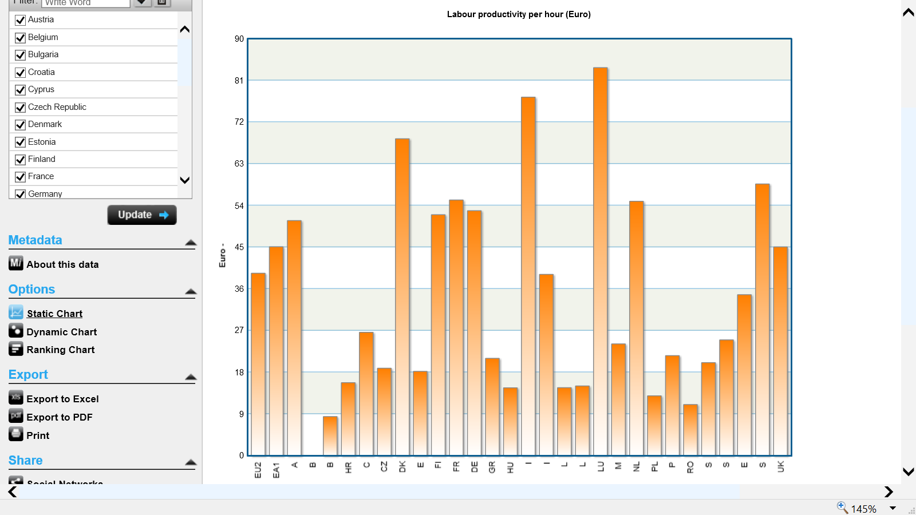
Esminis iššūkis (1): spartinti kuriamos pridėtinės vertės (darbo našumo) augimą
EU – 33,2 EUR
LT – 10,6 EUR
Eur/h
VIENO DARBUOTOJO PER VALANDĄ SUKURTA PRIDĖTINĖ VERTĖ, Eur/h, 2018
IE
EU – 40,7 Eur/h
LT - 17,8 Eur/h
72
LU
DK
SE
NL
54
FI
DE
UK
EU 28
36
?
SI
CZ
EE
18
LV
LT
PL
RO
BG
0
EUROSTAT 2017

Slide 4
Esminis iššūkis (2): išugdyti ir nuolat palaikyti kritinę inovatorių masę
?

Slide 5
Lietuvos krepšinio sėkmės istorija ir inovatorių „kritinės masės“ išugdymo iššūkiai
LT INŽINERIJOS INOVACIJOS, U18:
Iki 6 „tradicinių“ techninės kūrybos centrų
Privatūs klubai (robotika ir pan.)
STEAM dalykų olimpiados, Jaunasis tyrėjas
STEAM regioniniai centrai (planuojami)
NVŠ veiklos (4,3 proc. apimties)
„Ateities inžinerijos“ ugdymo platforma
LT KREPŠINIS, U18:
70 sporto mokyklų
130-150 BU mokyklų
12 čempionatų
4 000 rungtynių/metus
NVŠ veiklos (39,5 proc. apimties)
10 000 mokinių

Slide 6
AI platformos veiklos principai
AI platforma, kaip inovatorių sisteminio ugdymo priemonė:
Orientuoja į vertės kūrimą – moko identifikuoti realias problemas ir jas kompleksiškai spręsti plačiame tematikų diapazone – nuo vietinių iki globalių rinkų aktualijų
Integruoja kūrybiškumą, gamtos mokslų žinias, šiuolaikines technologijas, verslumą, darniosios raidos ir MTEPI veiklos principus, šiuolaikiniu turiniu ir metodais papildydama kitas formaliojo ir neformaliojo ugdymo formas
Ugdo kūrėjų komandą – taiko projektinio komandinio darbo principus, skatina bendradarbiavimą „mokinys-mokytojas-AI konsultantas-vietinis verslo ekspertas“, ugdo jų kompetenciją, kartu leidžia sveiką konkurenciją
Formuoja inovatorių ugdymo nuoseklią grandinę, integruojančią bendrojo lavinimo ir aukštąsias mokyklas, MTEPI institucijas ir verslo struktūras
Yra prieinama ir ekonomiška: veikia nuolat ir dvipusiu ryšiu potencialiai aprėpia visas mokyklas, suteikdama nemokamą prieigą prie informacijos, konsultacijų, reikalingų IT ir (dalinai) kitų išteklių, o veiklos kaštai, palyginti su potencialiomis galimybėmis, yra nedideli

Slide 7
AI platformos ugdymo procesas
Mokyklos ir VGTU sutartis. Mokykla sudaro sutartį su VGTU dėl bendradarbiavimo AI platformoje ir paskiria 1-2 mokytojus koordinuoti savo mokinių ir mokytojų AI veiklą
Sprendimas dėl projektinio darbo. Mokinys susipažinęs su AI medžiaga ir pasikonsultavęs su mokytoju, dalyvauja KD ir priima sprendimą dėl darbo temos
Darbas AI platformoje (1). AI platforma registruotiems vartotojams suteikia metodinę medžiagą, konsultacijas, reikalingus IT išteklius ir, pagal galimybes, medžiagas, nuotolines technologines paslaugas ir, pagal poreikį, rekomenduoja vietinį technologijų konsultantą
Darbas AI platformoje (2). „Neakivaizdinių“ programų dalyviai dirbo 12 dienų kontaktinėse sesijose ir laikotarpiuose tarp jų – nuotoliniu būdu. Projektas aprūpino medžiagomis, dengė mokymo, nakvynės ir kelionių išlaidas ir t.t.
Darbo rezultatas. Projektinio darbo rezultatas gali būti veikiantis įrenginys arba jo prototipas, virtualus modelis, atliktas tyrimas, pasiūlytas sprendimas, programa ir pan. (įskaitant ir verslo planą), taip pat nustatytos formos darbo aprašas
Darbo įvertinimas. Darbai viešai pristatomi darbų konkursuose. Darbus sėkmingai atlikę mokiniai ir jų vadovai gauna pažymėjimus, o geriausius darbus atlikę mokiniai bei jų vadovai – ir prizus.

Slide 8
„Ateities inžinerijos“ ugdymo tematikos 2018-2019 m.m.
Android įrenginių programavimas 2017
Atliekos ir darni aplinka 2017
Audiovizualinių medijų taikymas kuriant ir diegiant inovacijas 2018
Bepiločių orlaivių technologijos 2018
Biomedicinos inžinerija 2018
Bitkoinai: virtualiųjų valiutų technologijos 2017
Darni gyvenamoji aplinka 2017
Darnus pastatas 2017
Dizaino technologijos ir inovacijos 2018
Investavimo sprendimai Luminor Trade aplinkoje 2017
Išmanusis šiltnamis 2018
Liejimo technologijos detalių gamyboje 2018
Naujo pramonės gaminio kūrimas 2017, 2018
Roboto prototipo kūrimas 2017
Šiuolaikinės statybinės medžiagos ir saugos sistemos 2018
Šiuolaikinis automobilis 2018
Verslo plano rengimas Canvas metodu 2017
Žalioji energetika 2018

Slide 9
„Ateities inžinerijos“ veiklos virtuvė
Finansavimo šaltiniai:
LMA vykdomas projektas Nr. 09.3.3-ESFA-V-711-02-0001 „Nacionalinės mokslo populiarinimo sistemos plėtra ir įgyvendinimas“ – iki 2019 05 20
LMNŠC vykdomas projektas Nr. 09.2.2-ESFA-V-729-01-001 „Neformaliojo vaikų švietimo paslaugų plėtra“ - iki 2019 03 01
LMNŠC neformaliojo vaikų švietimo projektų finansavimo konkurso lėšų naudojimo sutartis – iki 2019 12 10
VGTU nuosavos lėšos
Veikla 2017-2018 m.m. (10 aktyvių programų):
300 mokinių dalyvavo dirbtuvėse regionuose; 500 AI platformos vartotojų
50 mokytojų patobulino kvalifikaciją
Veikla 2018-2019 m.m. (18 aktyvių programų):
210 mokinių dalyvauja neakivaizdinėse ir 100 - nuotolinėse programose, yra 800 AI platformos vartotojų
100 mokytojų, dalyvaudami AI veiklose, tobulina savo kvalifikaciją

Slide 10
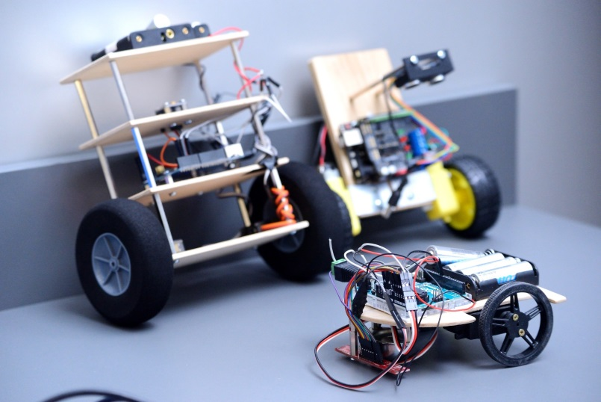
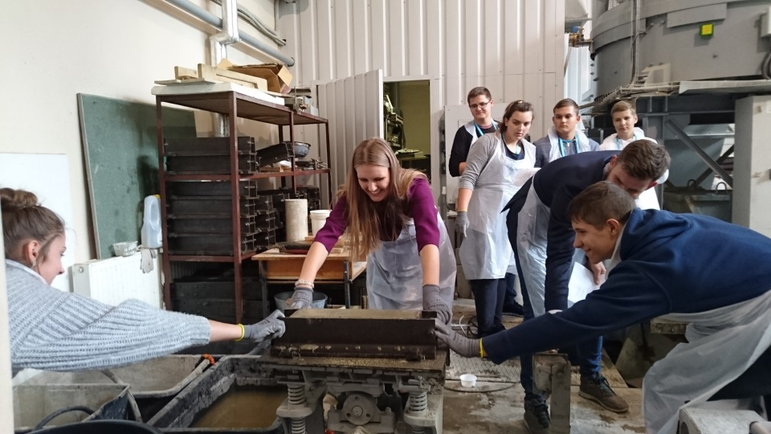
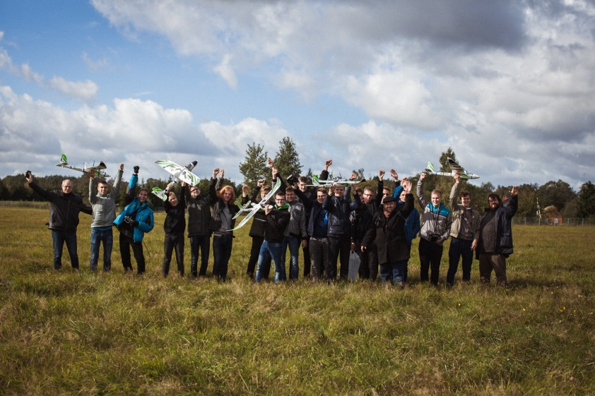
AI platformos projektiniai darbai

Slide 11
Optimalus inovatorių ugdymo sprendimas
Optimalus jaunųjų inovatorių sisteminio ugdymo sprendimas esamomis Lietuvos sąlygomis – nuotolinio (neakivaizdinio) ugdymo platforma, galinti:
Kurti neformaliojo ugdymo programas ir jas teikti akredituoti nacionaliniu lygiu.
Kurti mokomąją medžiagą ir metodines priemones dalyvių projektinei veiklai.
Padėti dalyviams rasti aktualias temas integruotiems projektiniams darbams.
Teikti dalyviams nuotolinę prieigą prie profesionalių virtualiosios inžinerijos IT įrankių.
Teikti dalyviams nuotolines sparčiosios gamybos technologines paslaugas.
Padėti dalyviams rasti vietinius partnerius, reikalingus jų darbams atlikti ir įgyvendinti.
Organizuoti ugdymo procesą: mokinių ir jų vadovų-mokytojų nuotolinį konsultavimą, kūrybines dirbtuves mokyklose, pažintinius vizitus, darbų konkursus ir kitus renginius.
Tobulinti mokytojų ir konsultantų kvalifikaciją neformalaus ugdymo inžinerijos srityse.
Ieškoti projektinių ir kitų NVŠ finansavimo galimybių ugdymo veiklos plėtrai, įskaitant dalyvių aprūpinimą darbo medžiagomis ir mokytojų bei konsultantų apmokėjimą.
Viešinti informaciją apie platformos veiklą ir jos galimybes ugdymo karjerai srityje.
Veikiantis platformos prototipas – „Ateities inžinerijos“ nuotolinio ugdymo platforma http://ateitin.vgtu.lt

Slide 12
Diskusijai: inovatorių ugdymo ekosistema. AI sprendimas
„Tradicinė“ inovacijų paramos sistema:
būtina esminė sąsaja su AI
Aukštosios
mokyklos:
AI turinio plėtra
Mentorių ugdymas
Konsultavimas
Verslo įmonės:
AI darbų temos
Įranga ir konsultacijos
Vizitai, parama
Tarptautiniai tinklai:
geroji patirtis ir bendradarbiavimas
AI platforma:
Inovatyvus turinys
Metodika ir įrankiai
Kūrybinės dirbtuvės
Konsultacijos
Mokykla:
BU (STEAM)
AI projektiniai darbai
Aplinka inovacijų
veiklai skatinti
Savivaldybės:
NVŠ finansavimas
Darbų konkursų temos
NVŠ teikėjai: tradicinės ir AI NVŠ paslaugos
ŠMM institucijos:
BU programų plėtra
NVŠ finansavimo
prioritetai AI

Slide 13
AI platformos pagrindinis puslapis

Slide 14
III-asis „Ateities inžinerijos“ sezonas 2019-2020 m.
2019 m. IX vidurys: sezono atidarymas (programų ir darbų pristatymas mokytojams)
2019 m. IX-XII: regioninės kūrybinės dirbtuvės (KD) projektiniams darbams (PD) skatinti :
kiekvienam PD (4 mokinių komanda) - medžiagoms 100 EUR
kiekvienų KD vietiniam koordinavimui – 100 EUR (netto)
2020 m. II : AI žiemos sesija – PD peržiūra (konkursas)
2020 m. V: AI pavasario sesija – PD konkursas

Slide 15
DĖKOJAME UŽ DĖMESĮ !
LINKIME KŪRYBINĖS SĖKMĖS BENDRAME DARBE!

